Slide 1
Использование ИТ при работе с удаленными сотрудниками (квалифицированная цифровая подпись)
Павел Карасев
ИТ Директор

Slide 2
Обмен электронными документами
Юр лицо
Юр лицо
Юр лицо
Гос орган
Гос орган
Юр лицо
Сотрудник
Физ лицо

Slide 3
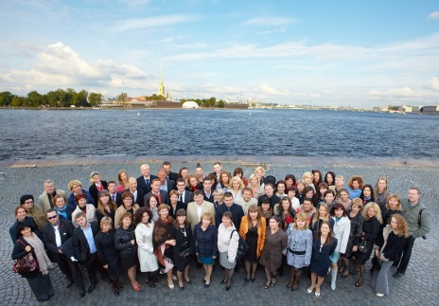
О компании
3 завода
24 бренда
4 исследовательских
центра
5500 сотрудников
168 в России
Филиалы в 25 странах

Slide 4
АКТУАЛЬНОСТЬ
1. Реально существующая потребность фармацевтической компании Кьези Фармасьютикалс в:
урегулировании трудовых отношений с персоналом, работающим вне офиса
уменьшении правовых рисков
снижении издержек на документооборот
2. Глава 49.1 Трудового кодекса (Федеральный закон от 05.04.2013 № 60-ФЗ) «Особенности регулирования труда дистанционных работников»

Slide 5
Дистанционный тип труда
Сотрудники работают по новому трудовому договору, где прописан дистанционный тип труда - это ст. 312 ТК РФ. Там прописано следующее - Взаимодействие между работником и работодателем может происходить путем обмена электронными документами. При таком обмене используются электронные подписи сторон.
Напомним, что Федеральный закон от 6 апреля 2011 г. № 63-ФЗ «Об электронной подписи» устанавливает следующую градацию электронных подписей:
простая электронная подпись,
усиленная неквалифицированная электронная подпись,
усиленная квалифицированная электронная подпись.
Заключение трудового договора и иной документооборот в рамках дистанционной работы может осуществляться путем обмена электронными документами с использованием усиленных квалифицированных электронных подписей (далее – ЭП). Согласно упомянутому ФЗ такая подпись считается наиболее защищенным видом ЭП.

Slide 6
Варианты решений

Slide 7
2014 год – внедрение ЭЦП на usb носителе
Программное обеспечение для обмена электронными документами
ЭЦП сотрудника и компании
ПО для шифрования и защиты данных
Удостоверяющий центр

Slide 8
ВЫБОР ПОСТАВЩИКА СИСТЕМЫ ЭДО

Slide 9
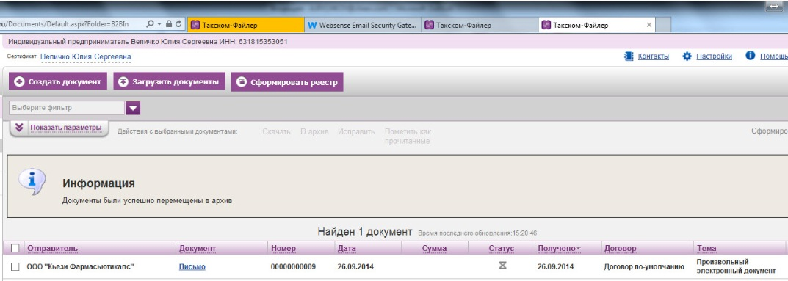
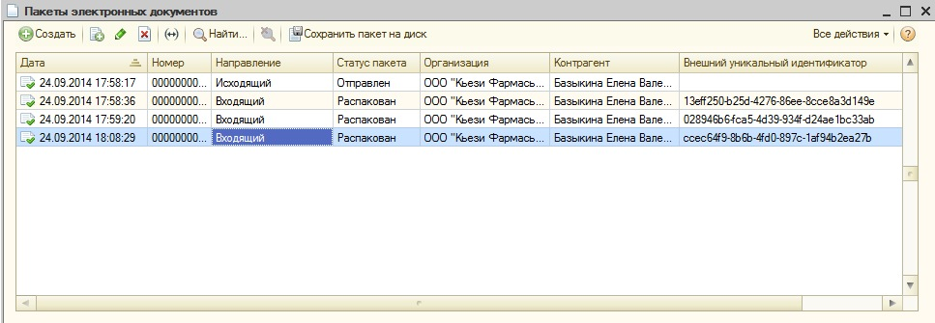
Как это работает
Ноутбук,
Esmart,
КРОПТО
ПРО
Сервер
TaxCom
1С:8.3
Зарплата и
управление
персоналом

Slide 10
За 2015 год..
Было подписано 303 документа
Выпущено 70 маркеров электронной цифровой подписи
Каждому дистанционному сотруднику установлен личный кабинет Такском для получения документов
Отлажен процесс интеграции систем 1С и Такском
Потеряно (а потом благополучно найдено) 2 флешки

Slide 11
2015 год – переход на СОК
Концепция облачной подпись предполагает хранение закрытого ключа и выполнение процедуры подписи/шифрования данных непосредственно на сервере.
Сервис облачной криптографии
(СОК)

Slide 12
Как это работает

Slide 13
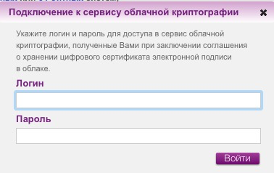
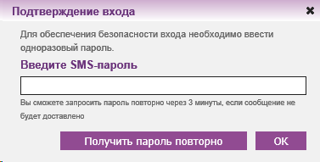
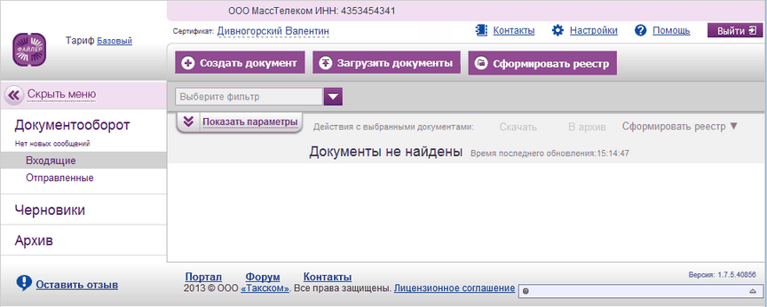
https://chiesi.taxcom.ru
1
2
3

Slide 14
Регламент электронного документооборота
Фиолетовой стрелкой обозначена отправка документа по инициативе Отправителя, красной - отправка уведомления об отказе в приеме документа, сформированного и отправленного по инициативе Получателя, а зелеными – отправки автоматически сформированных сообщений, подтверждающих получение письма Оператором связи и Получателем.

Slide 15
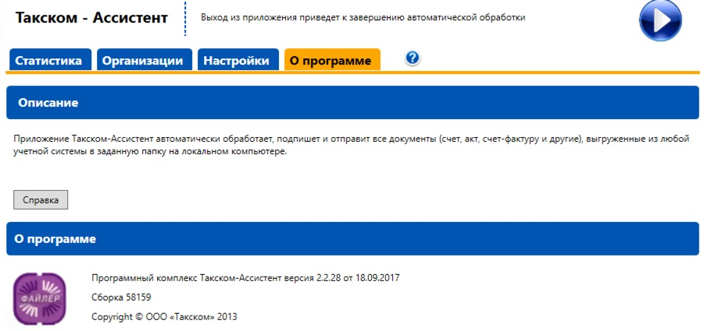
2017 год
Приложение Такском-Ассистент предназначено для автоматизации процессов обмена документами между учетными или ERP-системами, иными словами - автоматизации процессов импорта, подписания электронной подписью (ЭП), получения и отправки бухгалтерских документов (актов выполненных работ, счетов, счетов-фактур и т.п.), выгруженных из ERP-систем.

Slide 16
Процесс работы для сотрудников с ЭЦП
Создание документа в 1С ЭДО
Формирование приказа в 1С ЗУП
Отправка информации о подписи в 1С ЗУП
Согласование документа в 1с ЭДО
Подпись ЭЦП в 1С ЗУП
Подпись документа в личном кабинете ТаксКом
Отправка документа в личный кабинет ТаксКом

Slide 17
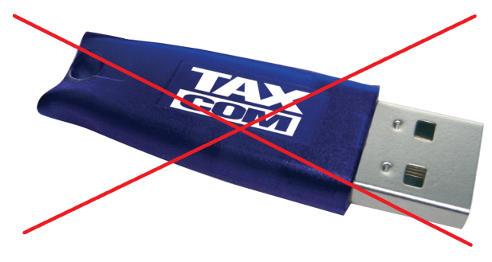
В чем плюсы?
Защищенность.
Персональные данные хранятся на защищенном облачном сервере.
Удобство использования.
Физический носитель не нужен
Мобильность.
Теперь можно создавать, отправлять на согласование и подписывать документы с ноутбука, стационарного компьютера, планшета и мобильного телефона.

Slide 18
ВОПРОСЫ?
Карасев Павел
ИТ Директор
Отдел информационных технологий
E-mail: p.karasev@chiesi.com

